Slide 1
Структура поступлений имущественных налогов физических лиц за 2017 год (млн. рублей)

Slide 2
Динамика поступлений имущественных налогов по Хабаровскому краю (млн. рублей)
Имущественные налоги физических лиц – 125% к 2016 году:
из них НИФЛ – 139%; ЗН – 144%; ТН – 118%.

Slide 3
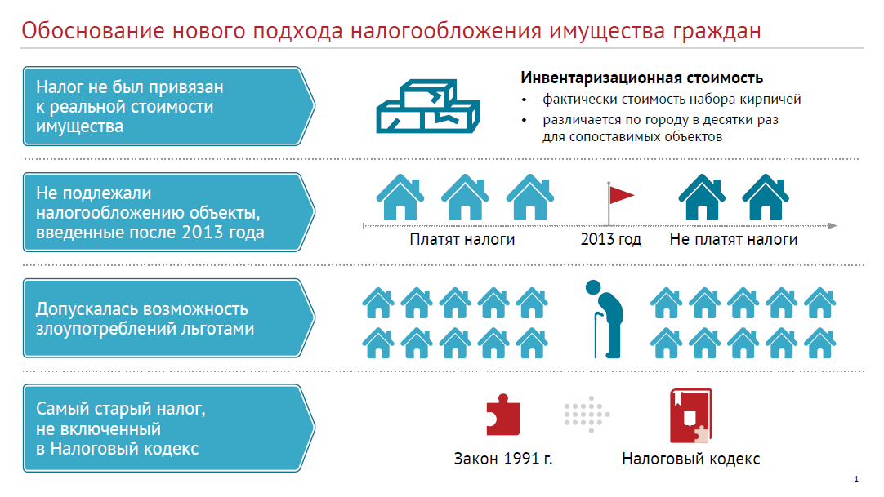
Необходимость реформирования налога на имущество физических лиц
Инвентаризационная стоимость – стоимость затрат на строительство с учетом износа, без учета местоположения объекта
Для объектов сопоставимых по рыночной стоимости – инвентаризационная стоимость различается в разы
Налог не основывался на рыночной стоимости имущества
Не облагались налогом:
все объекты, введенные в эксплуатацию начиная с 2013 года
объекты, приобретенные у организаций
Допускалась возможность злоупотреблений льготами
Единственный налог не включенный в Налоговый Кодекс

Slide 4
Переход на исчисление налога на имущество физических лиц от кадастровой стоимости
Санкт-Петербург, Белгородская область, Брянская область, Вологодская область, Воронежская область, Калининградская область, Кемеровская область, Кировская область, Костромская область, Курская область, Ленинградская область, Омская область, Тульская область, Челябинская область, Камчатский край, Ставропольский край, Чеченская Республика, Кабардино-Балкарская Республика, Республика Хакасия, Чувашская Республика, Республика Калмыкия
2015
28 субъектов
2017
12 субъектов
(в том числе Хабаровский край)
2016
21 субъект
Москва, Забайкальский край
Ханты-Мансийский АО – Югра, Ямало-Ненецкий АО , Республика Башкортостан, Республика Бурятия, Республика Ингушетия, Республика Карачаево-Черкесская , Республика Коми, Республика Мордовия, Республика Татарстан , Республика Удмуртская, Амурская область ,
Архангельская и Ненецкий АО, Владимирская область, Ивановская область, Магаданская область, Московская область, Нижегородская область, Новгородская область , Новосибирская область , Пензенская область , Псковская область , Рязанская область, Самарская область, Сахалинская область, Тверская область, Ярославская область.
Санкт-Петербург, Белгородская область, Брянская область, Вологодская область, Воронежская область, Калининградская область, Кемеровская область, Кировская область, Костромская область, Курская область, Ленинградская область, Омская область, Тульская область, Челябинская область, Камчатский край, Ставропольский край, Чеченская Республика, Кабардино-Балкарская Республика, Республика Хакасия, Чувашская Республика, Республика Калмыкия
Республика Адыгея, Республика Карелия, Республика Марий Эл, Краснодарский край, Хабаровский край, Астраханская область, Мурманская область, Оренбургская область, Орловская область, Тамбовская область, Еврейская АО и Чукотский АО.

Slide 5
Условия перехода на кадастровую стоимость

Slide 6
Единая дата начала применения на территории Хабаровского края порядка определения налоговой базы по налогу на имущество физических лиц исходя из кадастровой стоимости объектов налогообложения - 1 января 2017 года.

Slide 7
НАЛОГОВЫЕ ВЫЧЕТЫ
КАДАСТРОВАЯ СТОИМОСТЬ
квартира
Уменьшенная на стоимость на 20 кв. м общей площади
комната
Уменьшенная на стоимость 10 кв. м общей площади
жилой дом
Уменьшенная на стоимость 50 кв. м общей площади
единый недвижимый комплекс (с жилым помещением)
Уменьшенная на 1 млн. руб.

Slide 8
Налоговые ставки, установленные Налоговым кодексом РФ
от кадастровой стоимости
0,1% | В отношении жилых домов, квартир, комнат; объектов незавершенного строительства в случае, если проектируемым назначением таких объектов является жилой дом; единых недвижимых комплексов, в состав которых входит хотя бы один жилой дом; гаражей и машино -мест; хозяйственных строений или сооружений, площадь каждого из которых не превышает 50 квадратных метров и которые расположены на земельных участках, предоставленных для ведения личного подсобного, дачного хозяйства, огородничества, садоводства или индивидуального жилищного строительства.
2% | Для объектов со стоимостью > 300 млн. руб. Для объектов торгово-офисного назначения, включенных в перечень субъекта РФ на очередной налоговый период .
0,5% | Для прочих объектов недвижимости

